Slide 1
《Python人工智能》
第一章 概述

Slide 2
第1章 概述
当前，人工智能技术正迎来新的发展浪潮，神经网络、深度学习等人工智能算法以及物联网、云计算、大数据、5G等新一代信息技术快速发展，更智能的生活解决方案将让人类过得更好。毫无疑问，人工智能将被嵌入到广泛的生活场景中，人们对更幸福的生活、更健康的身体以及更强大的工作效率和能力的追求将驱动人工智能产业与应用快速前行。
本章首先以当前人工智能领域的前沿热点研究和应用为开端，引入人工智能的概念、定义及分类。接着详细介绍人工智能的起源、发展与走向，特别是对大数据时代的新一代人工智能的兴起进行了深入剖析。在此基础上，结合社会发展背景详细介绍新一代人工智能的主要驱动因素，详细阐述了人工智能三大学派及其对应的应用形式。最后介绍了人工智能应用领域所涉及的主要关键技术。

Slide 3
01
PART
1.引言

Slide 4
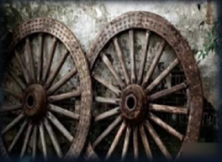
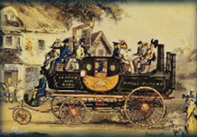
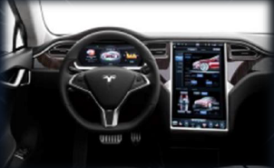
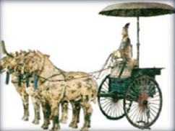
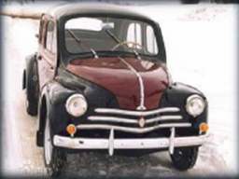
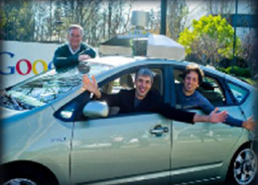
新技术引领时代变迁
车轮是人腿的延伸
人类发明车轮
出现第1台蒸汽三轮车
第一辆特斯拉电动汽车
2018年
公元前2000年
1769年
6000年
1885年
2012年
公元前3500年
距今6000年
20世纪下半叶
出现马车
研制成功第1台内燃汽车
谷歌正式推出无人驾驶打车服务

Slide 5
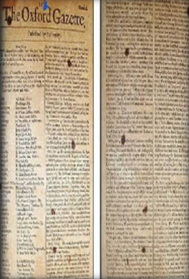
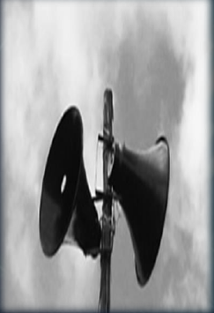
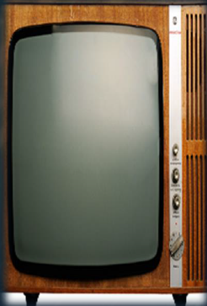
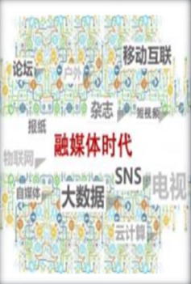

新技术引领时代变迁
传媒是人眼延伸
1605年
1920年
1925年
1967年
2019年
拜尔德在英国首次成功装配世界第一台电视机
戈尔德马克提出新媒体概念，包括互联网，手机APP等一切数字媒体
微信用户月活11.5亿+
新浪微博月活4.65亿+
今日头条日活2.6亿+
抖音用户月活3.2亿+
荷兰发性第一份印刷报纸——《新闻纪事报》
世界上第一个官博电台在美国开始播音

Slide 6
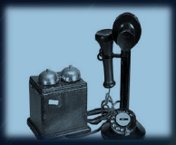
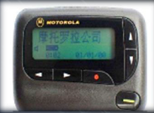
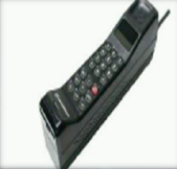
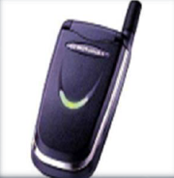
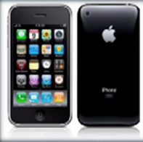
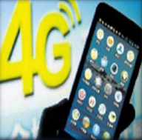
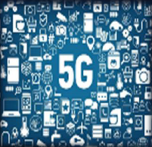
新技术引领时代变迁
电话是人耳延伸
贝尔发明第一部电话
第一个无线电寻呼机诞生
1876年
1956年
1G/模拟语音时代
2.4KB/s
2G/数字语音时代
64KB/s
3G/移动数据时代
2MB/s
4G/移动宽带时代
100MB/s
5G/移动智能时代
1GB/s
1980s
1990s
2000s
2010s
2020s
模拟通信技术时代，只要传输语音信号
数字通信技术时代，以数字短信息为特色
数据通信时代，以数据服务为特色
全IP通信技术时代，提供高速率数据服务
极速智能技术时代，提供支持延时低，密度大的服务

Slide 7
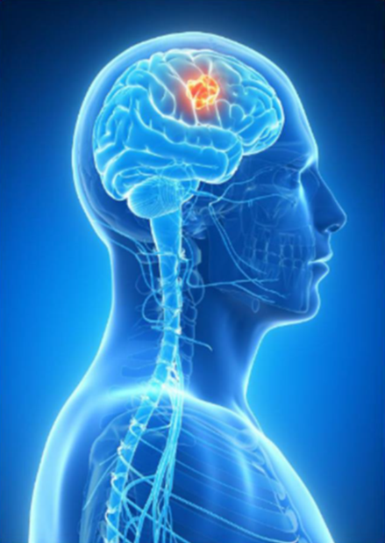
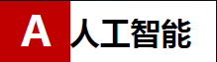
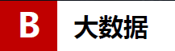


新技术引领时代变迁
从传统机器学习到深度机器学习
计算机是人脑的延伸
算法能力
全球数据量从2011年1.8ZB到2020年预计40ZB，年均增长率达到50%
计算能力
从4位到64位
从单核到多核
从单机到集群
存储能力
从“人与人”互联到“人与他”互联，再到“物与物”互联，再到“万物”互联，再到“万物”智联
连接能力
第1代晶体管计算机
第2代晶体管计算机
第3代集成电路计算机
第4代大规模集成电路计算机
巨大规模集成电路计算机
1946年
1956年
1964年
1971年
1994年

Slide 8
02
PART
人工智能发展史

Slide 9
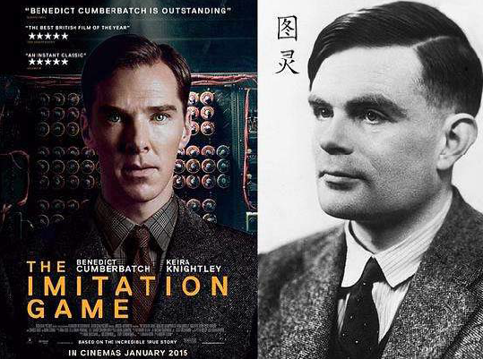
人工智能的起源
艾伦∙麦席森∙图灵（Turing，1912 ‐ 1954）
英国数学家，人工智能之父。
破译德军密码
研制破译专用电子管计算机“巨人” （Colossus）
制造自动计算机“ACE”
划时代论文《Can a machine think？》发表

Slide 10
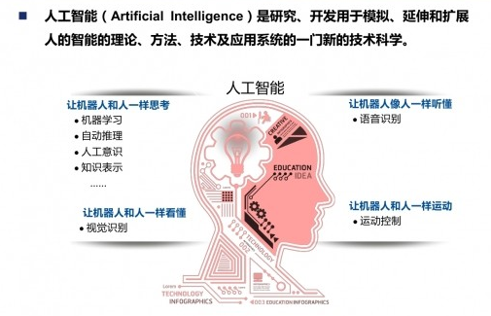

Slide 11
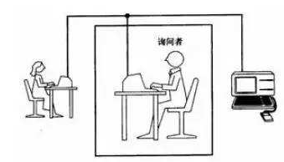
人工智能的起源
试图通过让机器模仿人回答某些问题，判断它是否具备智能？
采用“问”与“答”模式，即观察者通过控制打字机向两个试验对象通话，其中一个是人，另一个是机器。
图灵实验

Slide 12
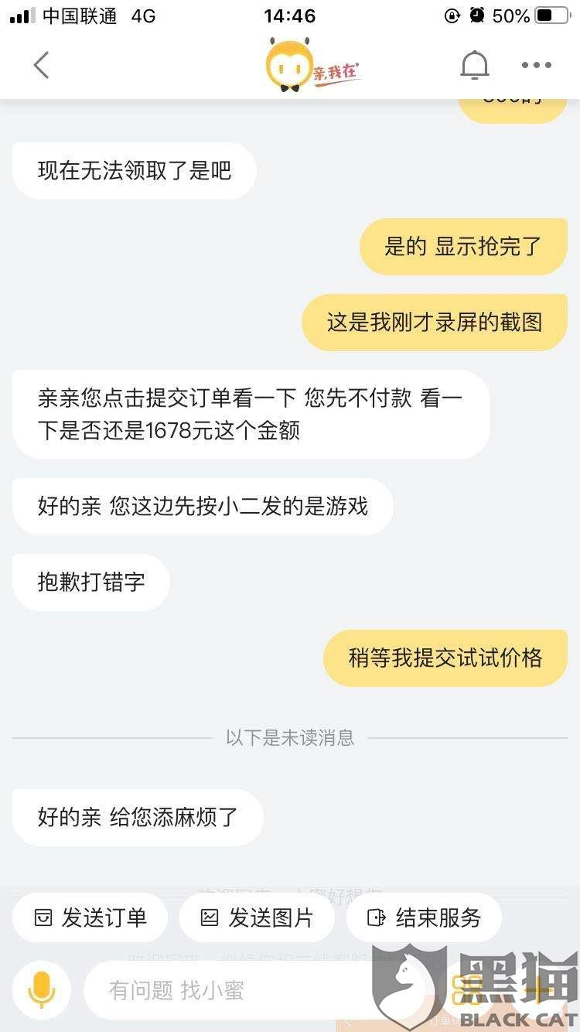
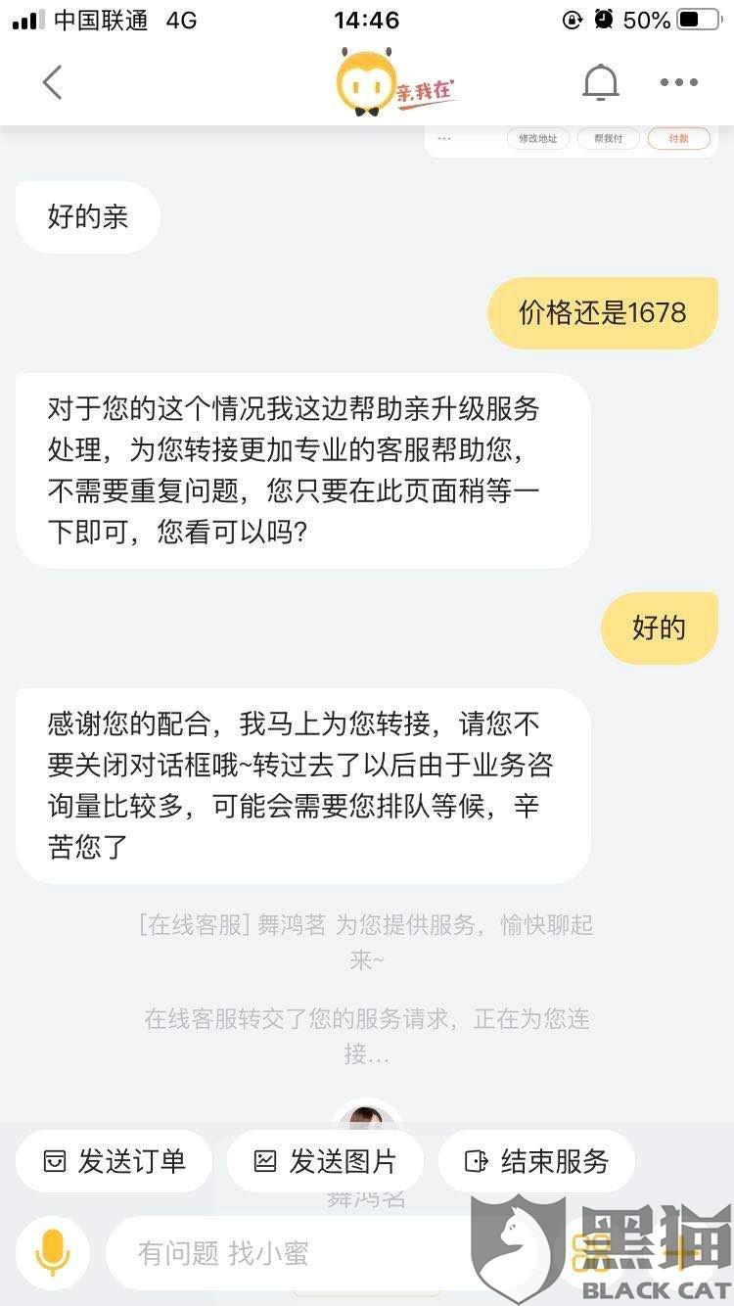

Slide 13
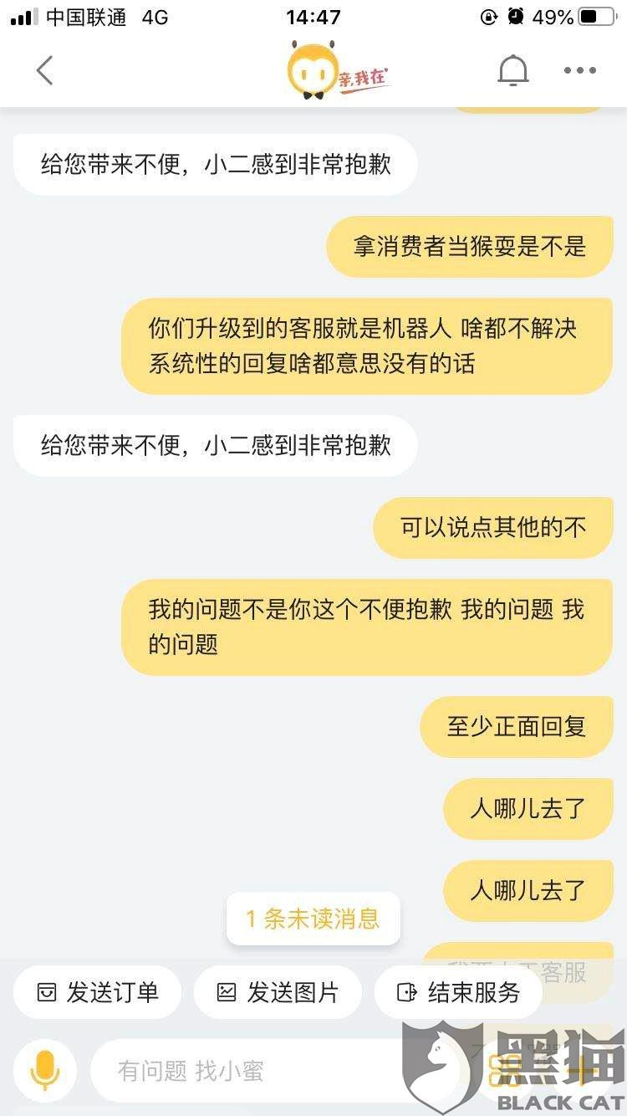
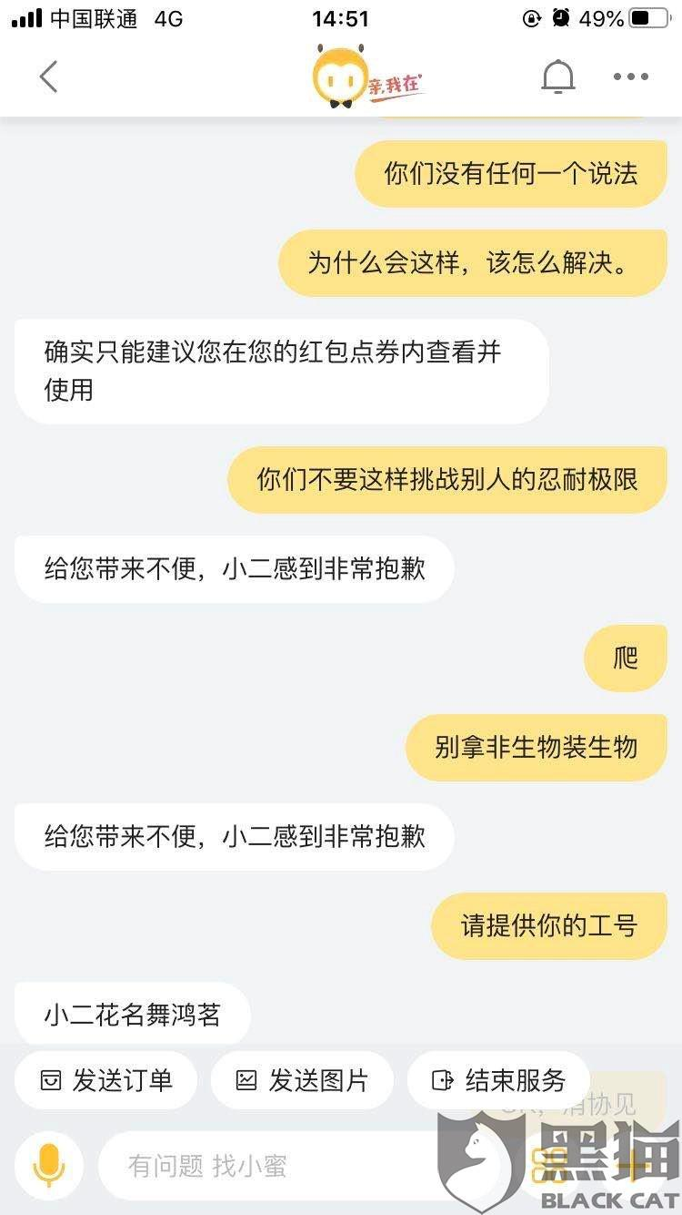

Slide 14
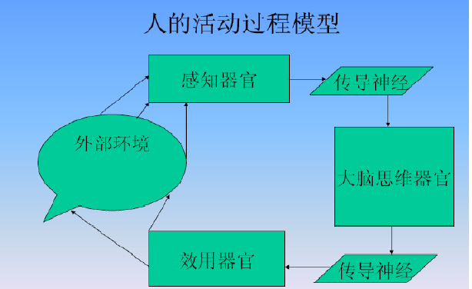
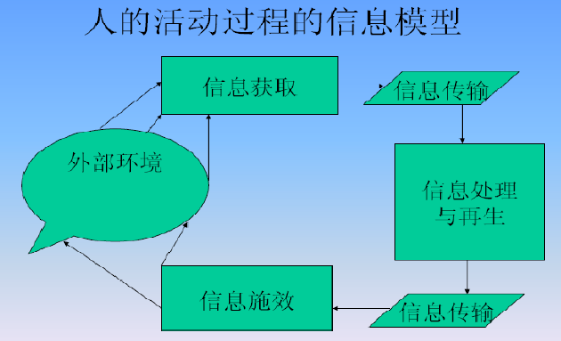
人工智能的起源
机器具有智能是能感知、能学习、能思维、能记忆、能决策、能行动……
智能学是研究生物智能、人类智能以及人工智能的科学
怎样模仿人类？

Slide 15
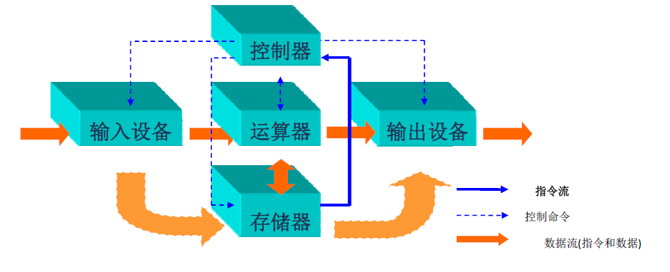
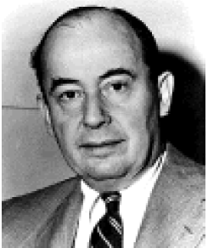
人工智能的起源
冯·诺依曼计算机模型

Slide 16
人工智能的起源
人工智能是交叉学科，完整图灵实验所需的学科知识非常多！
计算机
生物学
人工智能
心理学
社会学
哲学

Slide 17
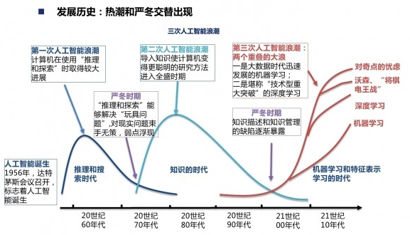

Slide 18
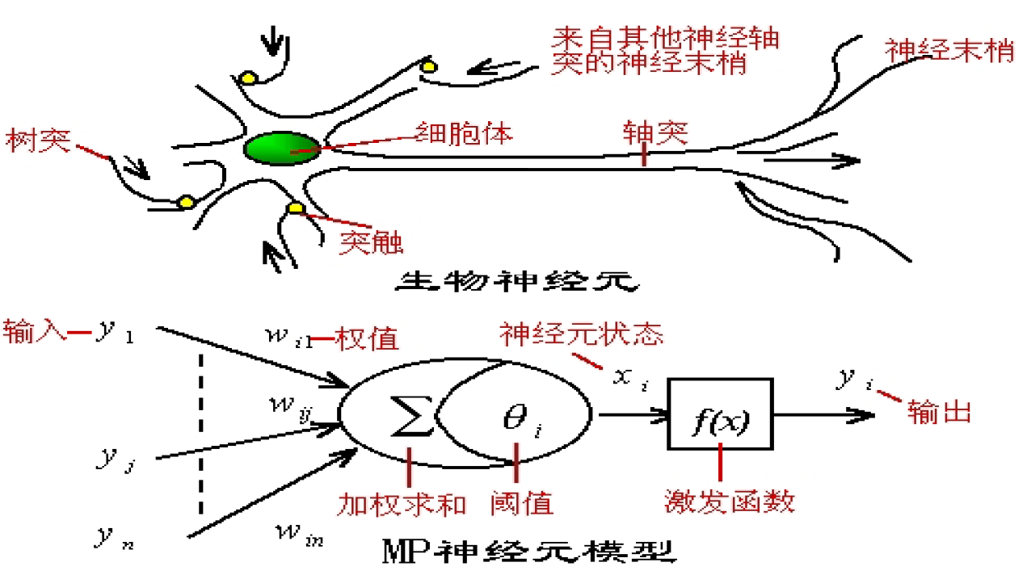
神经网络与深度学习
神经元模型

Slide 19
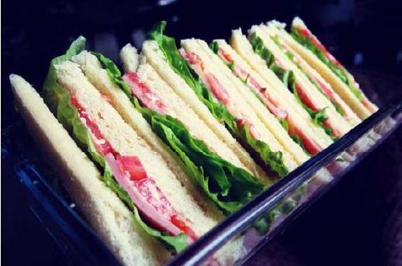
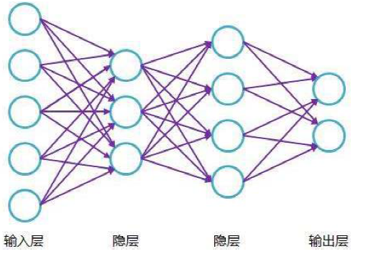
神经网络与深度学习
人工神经网络神模型
• 神经网络通常被比喻成一块有很多层的三明治，每层都有人工神经元也就是微小的计算单元。

Slide 20
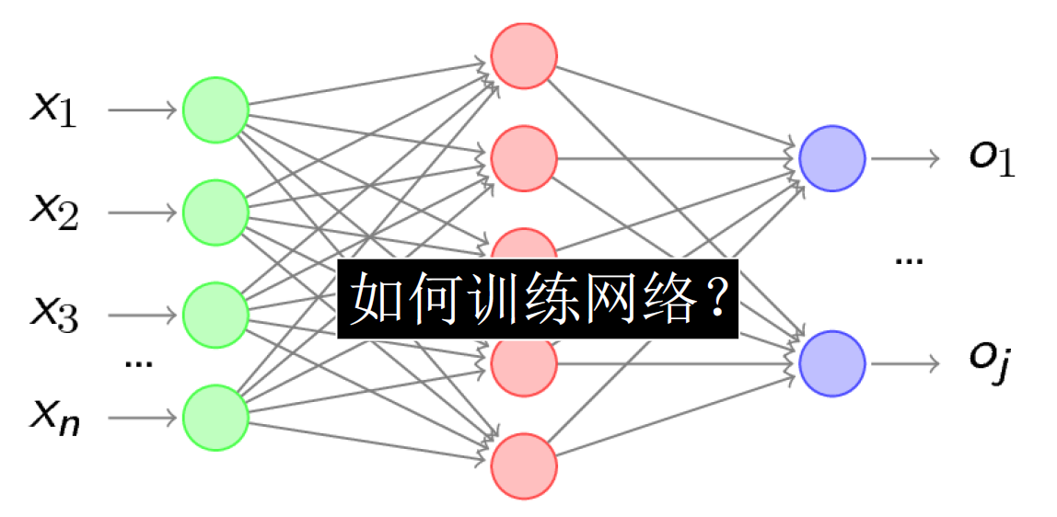
神经网络与深度学习
人工神经网络神模型

Slide 21
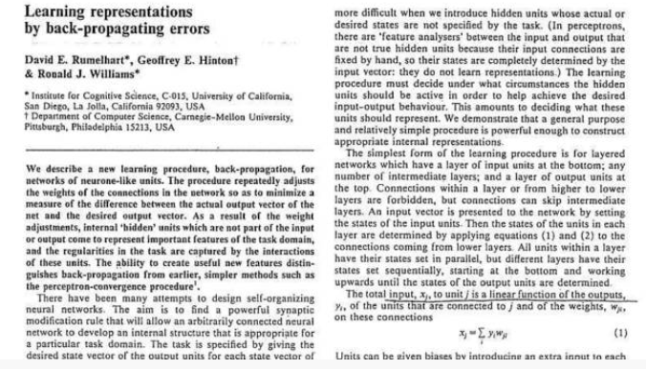
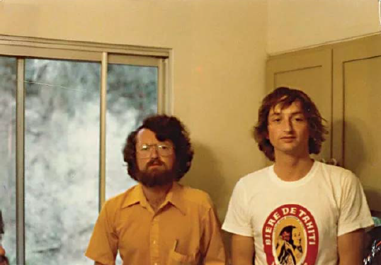
神经网络与深度学习
杰弗里∙辛顿（GEOFFR REY HINTON）
• 1986年的一篇阐述多层神经网络的误差反向传播训练方法的论文，为人工智能的发展奠定了基础。
31岁的辛顿（图右）

Slide 22
03
PART
新一代人工智能时代

Slide 23
数字时代到来
我们已进入数字化时代，数字化成为社会发展第一推力
IT时代
互联网+
智能+
世界500强
互联网巨头独角兽
新业态智能协同网
Web应用、消费APP
手机
3G、4G
人人互联
传统软件
PC
传统电信网络、2G
智能应用、工业APP
AI、IOT、云终端
5G
万物互联

Slide 24
数字化技术应用：驱动各实体产业进行重构
业态重构
数字化技术
智慧零售
节能
A（人工智能）
智慧交通
数字中国
高效
绿色
B（大数据）
智慧医疗
C（云计算）
便捷
智慧港口
T（物联网）
......

Slide 25
数字技术已逐步渗透到各行各业，驱动万亿级产业集群
零售行业
智能机器人
交通出行
制造行业
•供应链智能化—数字化正在重新定义供应链，使之成为整合了实时信息的协调完整的智能系统，高效与成本优化
•自动驾驶—自动驾驶技术即将实用，他对出行领域的影响有以预见的巨大
•依托人工智能技术，智能公共服务机器人应用场景和服务模式不断拓展，带动服务机器人市场规模高速增长。
•互联化—在离散的网络节点之间建立链接，提高可见性
•自动化—整合响应机制、自动化和远程活动
•智能化—自动完成事件识别和决策制定

Slide 26
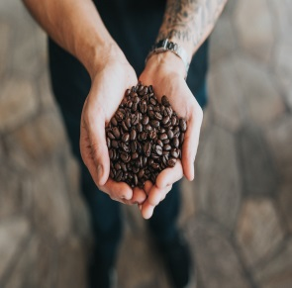


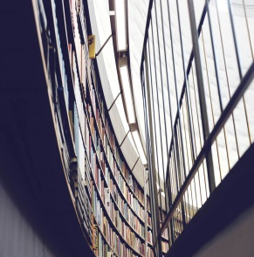
AI发展的四大因素
算法改进
（深度学习算法）
数据赋能
(大数据技术）
AI
算力提升
（GPU并行计算）
应用创新
（5G、）

Slide 27
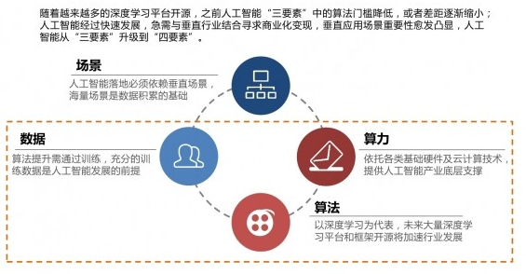

Slide 28
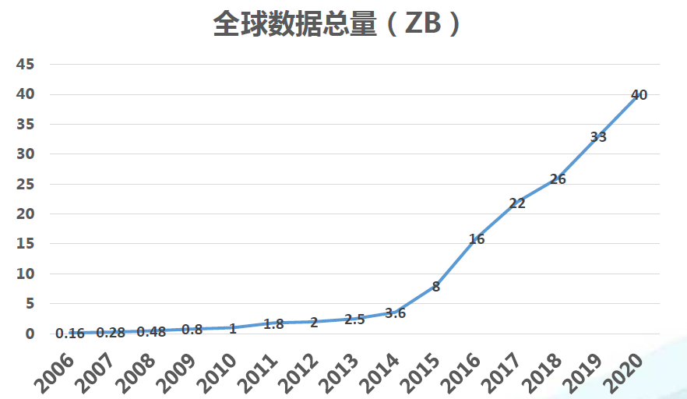
人工智能的驱动因素：数据量爆发性增长
大数据、云、物联网等信息技术的发展产生了前所未有的海量数据。据预测，到2020年，全球数据预计超过40ZB，并且数据的增长速度越来越快。丰富的数据训练集为人工智能技术在更多产业应用提供了可能。

Slide 29
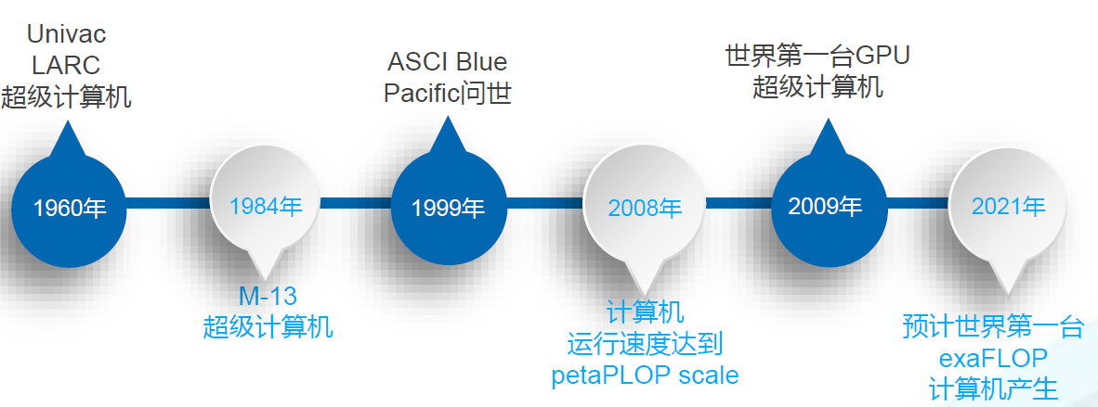
人工智能的驱动因素：计算能力提升
人工智能算法的实现需要强大的计算能力作为支撑。2010年以后，随着GPU芯片的普及，计算机的运算能力迈入新阶段。而随FGGA和ASIC芯片的发展，2020以后，计算机的运算能力又将迈入新的层级，能达到每秒进行百亿亿次的计算。

Slide 30
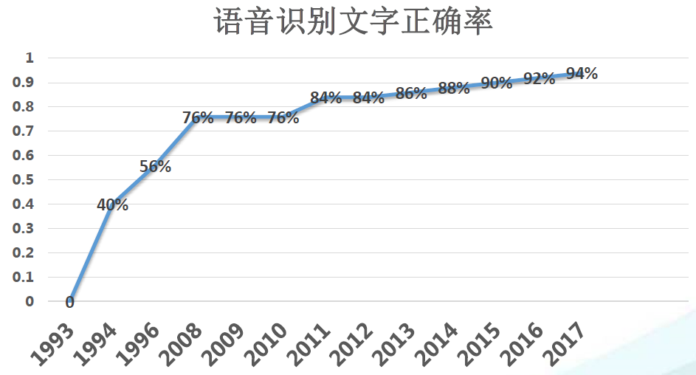
人工智能的驱动因素：算法的进步
计算能力的提升和数据规模的增长，使得深度学习、强化学习算法发展起来。这些算法广泛应用到计算机视觉、语音识别、自然语言处理等领域并取得丰硕的成果。技术适用的领域大大拓展，从而越来越多的复杂和动态的场景的需求得到了满足。

Slide 31
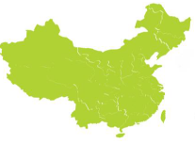
人工智能的驱动因素：政策支持
中国、美国等国家都把人工智能列入了国家发展战略，出台了一系列战略文件和产业政策。政府对人工智能产业化高度重视，推动人工智能产业化快速发展。
1. 科技部（973）计划
2. 国家自然科学基金
3. 工业和信息化部（电子发展基金）
4.《基于大数据的类人智能关键技术与系统》项目
5.《互联网+人工智能三年行动实施方案》
6.《新一代人工智能发展规划》
7.《促进新一代人工智能产业发展三年行动规划（2018-2020年）》
8.《“十三五”国家战略性新兴产业发展规划》
中国

Slide 32
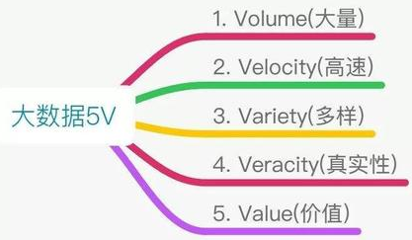
大数据的5V特征

Slide 33
大数据到底有多大？
传统技术无法处理的海量数据催生出了大数据技术
1PB=2^50字节 1EB=2^60字节 1ZB=2^70字节
随着互联网等信息技术的广泛应用，数据量正在呈指数级增长，大约每两年翻一番，这意味着人类在近两年产生的数据量相当于之前产生的全部数据量。
全球在2010年正式进入ZB时代，预计到2020年，全球将总共拥有35ZB的数据量，一天产生的信息量18.8亿张DVD光盘。

Slide 34
国内大数据的现状
互联网数据
➢淘宝——每天交易超过数千万笔，其单日数据产生量超过50TB, 峰值时处理交易达到9万笔/分钟，1GB/s。在阿里数据平台事业部的服务器上有超过100PB已处理过的数据。
➢百度——每天要处理60亿次搜索请求(谷歌为30亿次)，新增10TB，处理100PB数据，每天产生一个TB的日志。目前存储网页数近1万亿，数据总量1000PB。
➢腾讯——腾讯QQ月活跃用户超8亿，微信用户5亿，在线人际关系链超1000亿，每天1千亿次服务调用，日新增200-300TB数据量，每月增加10%。经压缩后的数据总存储量100PB。
➢新浪微博——每天有数十亿外部网页和API接口访问需求。在晚上高峰期，微博每秒要接受100万以上的响应请求。

Slide 35
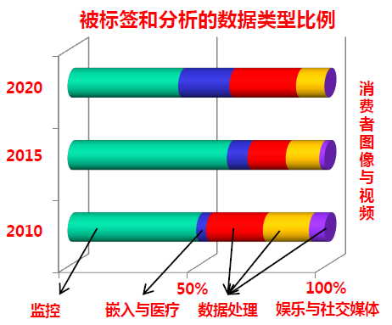
国内大数据的现状
政府数据
➢视频监控摄像头广泛应用于主要道路、热点地区、地铁和居民小区的安全监视。北京超市食品架前均要求装能清晰拍到走在架前的人的脸部。
➢一个8Mbps摄像头每小时产生3.6GB,很多城市的摄像头多达几十万个，一个月的数据量达到数百PB，若需保存3个月则存储量达EB量级。
➢国家税务总局每月收集全国数据4TB，已集中的结构化数据260TB
➢北京市政府部门数据库总量2011年63PB，2012年95PB

Slide 36


国内大数据的现状
服务业数据
➢年均产生数据510TB(不含视频)，累计产生数5PB
➢用户上网记录每秒83万条，对应年数据量3.6PB
➢农夫山泉每天从销售其矿泉水的超市回传10张照片，每月3TB
➢每日约处理600G数据，存量数据超过70TB
➢每年产生结构化和非结构化数据分别突破100TB和1PB，已归档PB级数据
➢企业级数据仓库存储量已超过350TB，积累的数据4. 5PB
➢公交一卡通每天4千万次，地铁一千万人次。北京市交通调度中心每天数据增量30GB，存储量20TB
➢发卡量40亿张，每天近600亿次交易，每秒50万次记录，存储量350TB

Slide 37
大数据技术
•大数据技术不是“孤立”的技术体系，别指望学习一点数据处理技术就说掌握了大数据技术。
•大数据技术是一个关于信息采集、信息传输、信息控制、信息存储和信息处理、处理结果呈现的综合性技术。
•大数据技术是一个生态体系。有基础支撑技术，有综合集成技术等。
•目前大数据技术总体上来将还不成熟，因为到现在为止还没有找到一个类似于关系数据的“布尔代数理论”来支撑“大数据理论”。
•目前大数据的技术是“实践技术”走在“数据理论”的前面。

Slide 38
目前大数据技术的主要概括

Slide 39
大数据价值的产生
大数据是继云计算、物联网、移动互联网之后的又一个具有国家战略意义的新兴产业。如今，大数据已经渗透到每一个行业和业务职能领域，逐渐成为重要的生产因素。大数据技术的创新与应用，不仅能够应对数据爆炸带来的挑战，还能够创造出巨大的价值、提升社会生产率。
大数据价值的产生

Slide 40
04
PART
4.人工智能在生产生活中的应用

Slide 41
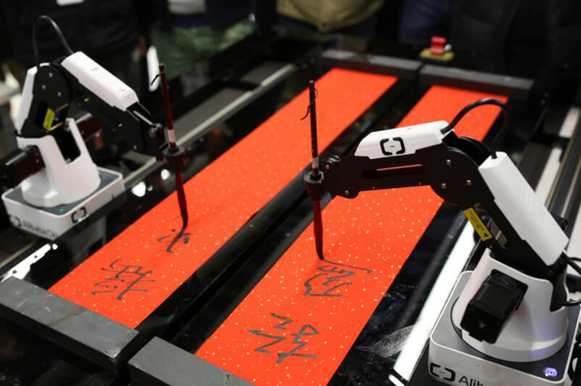
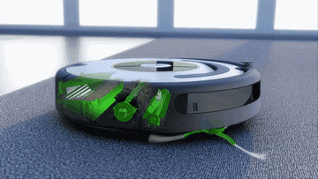
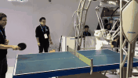

Notes:
请抛开人工智能就是人性机器人的偏见。机械姬由亚力克斯·嘉兰编剧兼任导演，多姆纳尔·格里森、艾丽西卡·维坎德、奥斯卡·伊萨克主演的科幻惊悚片。
该片讲述了老板邀请员工到别墅对智能机器人进行“图灵测试”的故事，于2015年1月21日在英国上映，2015年4月10日在北美全面公映。

Slide 42




Notes:
请抛开人工智能就是人性机器人的偏见。机械姬由亚力克斯·嘉兰编剧兼任导演，多姆纳尔·格里森、艾丽西卡·维坎德、奥斯卡·伊萨克主演的科幻惊悚片。
该片讲述了老板邀请员工到别墅对智能机器人进行“图灵测试”的故事，于2015年1月21日在英国上映，2015年4月10日在北美全面公映。

Slide 43




Notes:
请抛开人工智能就是人性机器人的偏见。机械姬由亚力克斯·嘉兰编剧兼任导演，多姆纳尔·格里森、艾丽西卡·维坎德、奥斯卡·伊萨克主演的科幻惊悚片。
该片讲述了老板邀请员工到别墅对智能机器人进行“图灵测试”的故事，于2015年1月21日在英国上映，2015年4月10日在北美全面公映。

Slide 44







Slide 45





Notes:
计算机主导的人工智能是可控的人工智能

Slide 46





Notes:
计算机主导的人工智能是可控的人工智能

Slide 47






新技术引领时代变迁
18世纪中叶
21世纪初
280万年
20万年
6000年
200年
30年
距今300万年
距今6000年
20世纪下半叶
渔猎时代（石器）
工业时代（蒸汽机）
智能时代（神经网路）

Slide 48
课后习题
1.什么是人工智能？人工智能的意义和目标是什么？
2.驱动新一代人工智能发展与进步的关键因素有哪些？
3.人工智能有哪三大流派？各种有哪些特点和代表性研究成果？
4.新一代人工智能的关键技术有哪些？

Slide 49


谢谢聆听！

